Slide 1
Escuela Normal de Educación Preescolar
Licenciatura en Educación Preescolar
Ciclo Escolar 2021-2022
Asignatura: Estrategias de expresión corporal y danza en preescolar
Actividad: Conceptualizaciones del Espacio y la improvisación
Titular: Manuel Federico Rodríguez Aguilar
Alumna: Claudia Mata Rodríguez
Semestre: 6 Sección: A

Slide 2
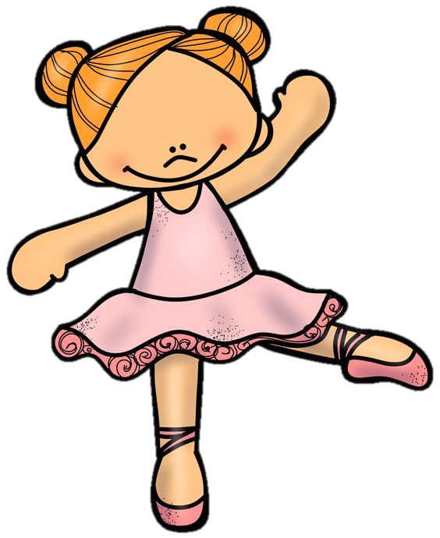
Espacio
El espacio escénico es aquella parte del edificio en la que se desarrolla la acción de un espectáculo. En éste, es importante la colocación del escenario y las butacas y la iluminación incidente, puesto que lo esencial es la relación que se establece entre el bailarín y el observador.

Slide 3
Improvisación
Surge como una forma de expresarse más libremente con el cuerpo y como forma de investigación, saliendo de las estructuras que tiene una coreografía y de los patrones cotidianos de movimiento buscando movimientos corporales más propios del bailarín y la exploración y utilización del espacio con mayores posibilidades.

